Slide 1

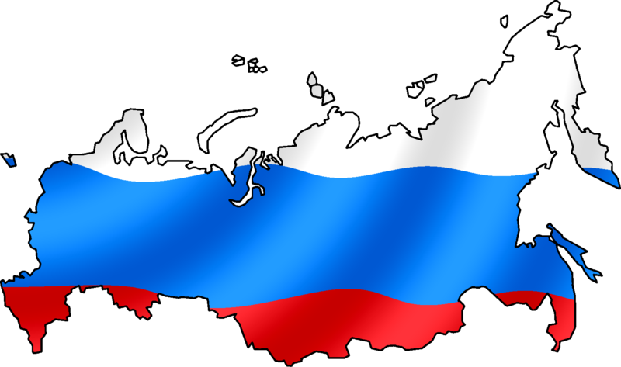
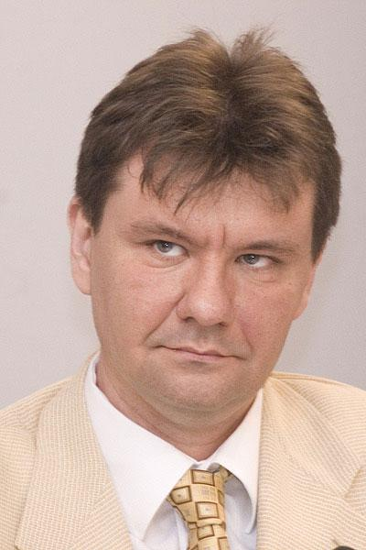
Седьмые Чтения памяти Г.В.Лебедева
Москва, гостиница "Алроса", 21 мая 2011г.
"Интеллектуальные монополии - qui prodest?"
Анатолий Вячеславович Семенов
Координатор экспертной рабочей группы по интеллектуальным правам
подкомитета по технологическому развитию Комитета ГД ФС РФ по
информационной политике, информационным технологиям и связи.
semenov-duma@mail.ru

Slide 2

Интеллектуальные монополии - qui prodest?
Предпосылки появления "интеллектуальных" привилегий.
Диалектика конкуренции и монополизации в экономике и культуре, цикличность и разрушительность порождаемых ими кризисов, анти-антропоцентричность и, следовательно, антиконституционность совершенной конкуренции, интуитивное понимание ее несправедливости с точки зрения "вечности" к равномерному распределению в результате совершенной конкуренции достижений выдающейся творческой и предпринимательской деятельности человека с учетом конечности его жизни.
Дозированное ограничение конкуренции в сфере "объективной формы выражения" некоего результата интеллектуальной деятельности или приравненного к нему средства индивидуализации волей обладателя права
на него, как более предпочтительная альтернатива "королевскому патронажу".

Slide 3

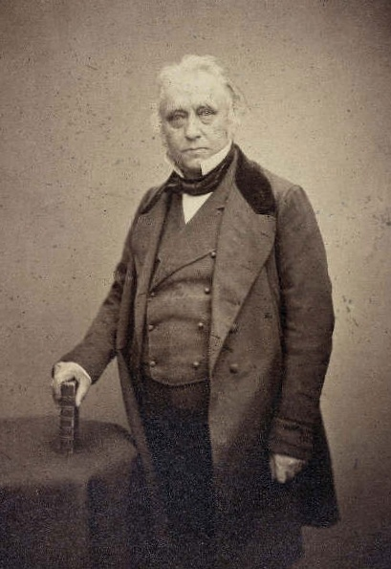
МАКОЛЕЙ
Интеллектуальные монополии - qui prodest?
«Авторское право — это монополия, и вызывает все те последствия, которые общее мнение человечества приписывает монополиям <…>
Обычный эффект монополии — это оскудение предложения товаров, их дороговизна и
низкое качество…
ЛОРД ТОМАС БАБИНГТОН МАКОЛЕЙ:
(1800-1859 гг.)
Британский государственный деятель

Slide 4
Интеллектуальные монополии - qui prodest?
Попробуйте отыскать хоть какое-нибудь отличие между авторским правом и другими привилегиями того же рода, любую причину, по которой монополия на книги должна произвести эффект, прямо противоположный тому, который она произвела в случае монополии Ост-Индской компании на торговлю чаем или монополии лорда Эссекса на торговлю сладкими винами…
ЛОРД ТОМАС БАБИНГТОН МАКОЛЕЙ:
(1800-1859 гг.)
Британский государственный деятель

Slide 5
Интеллектуальные монополии - qui prodest?
— Люди, очень отличные от нынешней породы пиратских торговцев, скоро нарушат эту невыносимую монополию. Все доступные средства будут использованы для того, чтобы избежать преследования со стороны закона, и вся нация попадет в преступники.
На чьей стороне должны оказаться симпатии публики, когда встанет вопрос, должны ли книги наподобие «Робинзона Крузо» или «Пути паломника» находиться в любом доме, или же они должны быть заточены в библиотеках богачей ради выгоды правнука издателя, сотню лет назад заплатившего ничтожную сумму автору, когда тот пребывал в нужде?
ЛОРД ТОМАС БАБИНГТОН МАКОЛЕЙ:
Macaulay’s speeches to the
House of Commons in 1841

Slide 6

Интеллектуальные монополии - qui prodest?
Конституционное ядро интеллектуальных прав
Патенты и авторское право
«Параграф о прогрессе» (Progress Clause)
Параграф 8 Статьи I, Раздела 8 Конституции США (Article I, Section 8, Clause 8) известный, как «Параграф о прогрессе» (Progress Clause, а также Copyright and Patent Clause, the Intellectual Property Clause ) наделяет Конгресс США правом:
«To promote the Progress of Science and useful Arts, by securing for limited Times to Authors and Inventors the exclusive Right to their respective Writings and Discoveries»
«Содействовать развитию науки и полезных искусств путем обеспечения в течение ограниченных сроков авторам и изобретателям исключительного права на их соответствующие рукописи и открытия»

Slide 7
Интеллектуальные монополии - qui prodest?
Конституционное ядро интеллектуальных прав
Товарные знаки (Trademarks)
«Параграф о коммерции» (Commerce Clause)
Параграф 3 Статьи I, Раздела 8 Конституции США (Article I, Section 8, Clause 3) наделяет Конгресс США правом:
"To regulate Commerce with foreign Nations, and among the several States, and with the Indian Tribes«
«Регулировать торговлю с зарубежными странами, и между несколькими Штатами, и с индейскими племенами»

Slide 8
Интеллектуальные монополии - qui prodest?
Конституционное ядро интеллектуальных прав
Конституция РФ
Статья 44
Каждому гарантируется свобода литературного, художественного, научного, технического и других видов творчества, преподавания. Интеллектуальная собственность охраняется законом.
Каждый имеет право на участие в культурной жизни и пользование учреждениями культуры, на доступ к культурным ценностям.
Статья 52
Права потерпевших от преступлений и злоупотреблений властью охраняются законом. Государство обеспечивает потерпевшим доступ к правосудию и компенсацию причиненного ущерба.

Slide 9
Интеллектуальные монополии - qui prodest?
«Сочетание диспозитивности гражданских прав, являющейся одним из основных условий конкуренции хозяйствующих субъектов, с концентрацией значительных имущественных прав в руках частных лиц нередко приводит к обратному результату - ограничению конкуренции.
Лицо, обладающее гражданским правом или совокупностью гражданских прав, которые обеспечивают ему возможность влиять на общие условия обращения товаров на рынке, может использовать эти права для навязывания несправедливых взаимоотношений другим участникам экономической деятельности. В этом случае дополнительная прибыль получается им не в результате более эффективной работы, а за счет ненадлежащего использования субъективных имущественных прав.»
Емельянов В.И. Разумность, добросовестность, незлоупотребление гражданскими правами. - М.: "Лекс-Книга", 2002

Slide 10
Интеллектуальные монополии - qui prodest?
В России интеллектуальные права не являются целевыми.
«Пользуясь этим, а также другим фундаментальным принципом гражданского права- свободой договора, собственники средств производства присваивают "незаработанные" блага, тем самым все более увеличивая свои имущественные права.
Таким образом, формальное равенство, закрепленное "рыночным" гражданским правом, обеспечивает возможность накопления имущественных прав у отдельных лиц и накопления соответствующих им обязанностей у большей части населения.
Когда степень поляризации общества, обусловленной этим процессом, достигает предельного уровня, наступает кризис, в результате которого изменяются правила, регулирующие отношения собственности.
Масштабы этих изменений бывают различными - от предоставления больших прав профсоюзам до изменения государственного устройства и системы права, однако в любом случае они направлены на недопущение или уменьшение возможности использования права собственности и других частных прав для неэквивалентного, несправедливого распределения жизненно необходимых благ.»
.

Slide 11
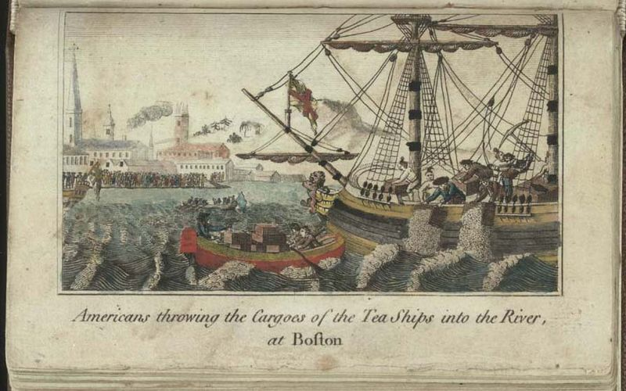
Интеллектуальные монополии - qui prodest?
Начало Американской революции

Slide 12
Интеллектуальные монополии - qui prodest?
О зависимости справедливости и эффективности
Гипотеза о положительной корреляции между неравенством
и экономическим ростом
«Погоня за эффективностью обязательно приводит к несправедливости.
Поэтому общество стоит перед лицом выбора между равенством и эффективностью»
«…конфликт между равенством и экономической эффективностью неизбежен».
Оукен (Okun) «Равенство и эффективность: большая дилемма».
Okun A.M. Equality and Efficiency: The Big Trade-off. Washington, D.C.: Brookings Institution, 1975.
Знаменитый «эксперимент дырявого ведра»
(«leaky bucket experiment»)
Сумма денег, полученная более бедными индивидами в процессе перераспределения
доходов за счет налогов и трансфертов, оказывается меньше, чем сумма денег, взятая у более богатых членов общества. Результатом этого становится сокращение общих доходов и менее эффективное расходование ресурсов.

Slide 13
Выводы
Интеллектуальные монополии - qui prodest?
Интеллектуальные права – это социально-экономический эксперимент, очередная диалектическая попытка вывести вечный двигатель прогресса и прочих публичных благ за счет эмпирических итераций:
по настройке сложной системы правил, основанных на предположительно благих намерениях и прогнозах
выработки практики правопринуждения
взращивания на их основе самодостаточных экономических и социальных практик.
Интеллектуальные права представляют собой частные налоги на потребление и лицензирование экономической деятельности – т.е. результат приватизации публичных институтов под лозунгом «провала государства».
Искусственность введения этого надстроечного института (в противоположность естественности иных фундаментальных прав и свобод) также говорит о том, что эти права являются продуктом общественного договора и носят публичный характер.
Степень порождаемых ими неестественностей и противоречий находится в прямой зависимости от социальной изоляции в обществе – т.е. отрыве элит от реального метаболизма основной массы населения.

Slide 14
Выводы
Интеллектуальные монополии - qui prodest?
2. Высокая степень зависимости контуров интеллектуальных прав от сиюминутной эмпирической целесообразности свидетельствует о недостаточно глубокой степени научной разработки и междисциплинарной диверсификации их теории.
Это накладывается на общую проблему игнорирования законодателем и правоприменителем жизненного цикла законодательных актов и иных целевых правовых ограничений, которые должны оперативно следовать судьбе породивших их причин (что и вызывает распространение прецедентного права). Такие атавистические правовые акты являются благоприятной средой для административной ренты.
Главная проблема – предельно расширительный объем интеллектуальных прав при отсутствии внятно сформулированных требований, критериев и целей их предоставления – т.е. задания структуры «права-обязанности».
Интеллектуальные права, будучи ограничительными нормами для фундаментальных конституционных прав, согласно 55 статье Конституции должны толковаться как можно более узко и применяться только в сфере непосредственной угрозы своему существу.

Slide 15
Выводы
Интеллектуальные монополии - qui prodest?
3. Перспективы развития теории интеллектуальных прав:
институционализация в правовой системе эталонных целевых гипотез и моделей, на основе которых устанавливается правовое регулирование, как критериев оценки злоупотреблений правами и для оценки адекватности прогноза.
глобализация признания и доступности объективных форм объектов интеллектуальных прав с помощью информационных сетей (патентный паспорт, авторский реестр и т.п.) при отказе от локального «территориального» протекционизма на принципе старшего права и взаимности.
прямое подчинение отношений в сфере интеллектуальных прав антимонопольному регулированию, введение реальных механизмов обратной связи, систем «wellfare stop-loss» для оценки регулирующего воздействия интеллектуальных монополий.

Slide 16
Выводы
Интеллектуальные монополии - qui prodest?
3. Перспективы развития теории интеллектуальных прав:
законодательное закрепление права пользователей на добросовестное осуществление принадлежащих им конституционных прав и свобод в сфере действия интеллектуальных монополий, введение института «коллективной защиты прав пользователей» для уравнивания рыночной силы с аггрегаторами интеллектуальных монополий.
применение подходов «бинарной экономики» (участие работника в акционерном капитале) в сфере производных интеллектуальных прав, включая UGC, зависимые патенты и т.д.
развитие теории творческой ренты включая эмансипацию таких объектов оборота, как личная репутация, личное время, личное внимание, личный опыт, без которых все сделки с интеллектуальными правами не отражают их реальной возмездности.

Slide 17

Интеллектуальные монополии - qui prodest?
“Oslo Manual 2005”
Guidelines for Collecting and Interpreting Innovation Data.
«Руководство Осло. Рекомендации по сбору и анализу данных по инновациям»
Понятийный аппарат научно-технической деятельности и инновационного процесса Организации экономического сотрудничества (ОЭСР):
«146. Инновация – реализация нового или существенно улучшенного продукта (товара или услуги), или процесса, нового маркетингового метода или нового организационного метода в деловой практике, организации рабочего места или внешних отношениях.
148. Минимальным требованием для инновации является то, что продукт, процесс, маркетинговый метод или организационный метод должны быть новыми (или существенно улучшенными) для фирмы. Это включает продукты, процессы и методы, которые фирма разрабатывает впервые и те, которые были адаптированы из других фирм или организаций.
149. Инновационная деятельность – это все научные, технологические, организационные, финансовые и коммерческие шаги, которые действительно ведут к реализации инноваций, или предназначены для этого…»

Slide 18
Интеллектуальные монополии - qui prodest?
Реальная инновация – это любое, реально применяемое организационное, научное, техническое, правовое, управленческое решение или иная эффективная деловая практика участника гражданского оборота на неком рынке (включая мировой) в пределах прогноза развития этого сектора рынка, позволяющая удовлетворять реальный спрос этого рынка на товары или услуги за счет позитивной дискриминации такого рынка путем:
- ценовой дискриминации, заключающейся в том, что осуществляется поставка аналогичных товаров или оказание услуг по ценам ниже уровня рентабельности конкурентов, не применяющих такое решение;
- качественной дискриминации, заключающейся в том, что осуществляется поставка более качественных товаров или оказание более качественных услуг по ценам конкурентов, не применяющих такое решение;
- ассортиментной дискриминации, заключающейся в том, что осуществляется поставка товаров или оказание услуг, отсутствующих у конкурентов, не применяющих такое решение.

Slide 19
Интеллектуальные монополии - qui prodest?
Деликт - это нарушение чьих - либо прав.
Деликт - это обязательство возникающее из причинения вреда, заключающееся в обязанности возместить причинённый вред.
(статья 1064 Гражданского Кодекса РФ)

Slide 20
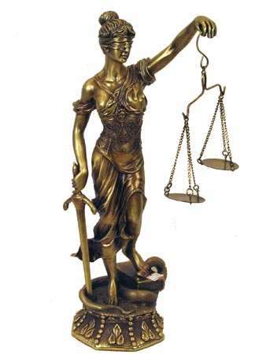
Интеллектуальные монополии - qui prodest?
"Никто не должен быть дважды наказан за один и тот же проступок"
Nemo debet bis puniri pro uno delicto.
Римское право
(Латинская юридическая фразеология)
Никто не может быть повторно осужден за одно и то же преступление.
Конституция РФ, статья 50, часть 1

Slide 21

Конвенция, учреждающая Всемирную организацию интеллектуальной собственности (ВОИС) 14 июля 1967 г.
Понятие интеллектуальной собственности раскрывается в пункте VIII статьи 2.
В нем указывается, что интеллектуальная собственность включает права, относящиеся к:
— литературным, художественным и научным произведениям;
— исполнительской деятельности артистов, звукозаписи, радио- и телевизионным передачам;
— изобретениям во всех областях человеческой деятельности;
— научным открытиям;
— промышленным образцам;
— товарным знакам, знакам обслуживания, фирменным наименованиям и коммерческим обозначениям;
— защите против недобросовестной конкуренции;
— другим правам, относящимся к интеллектуальной собственности в производственной, научной, литературной и художественной областях. "

Slide 22

Интеллектуальные монополии - qui prodest?
В мае 2001 года министр по делам международного развития Великобритании Клэр Шорт учредила Комиссию по правам на интеллектуальную собственность.
В 2003 году Комиссия подготовила Отчет под названием:
«Сочетание защиты прав
на интеллектуальную собственность
с политикой в области развития»
Комиссия посетила Бразилию, Китай, Индию, Кению и Южную Африку, где консультировалась с официальными лицами и сотрудниками государствен-ного и частного секторов, а также с неправительствен-ными организациями в Лондоне, Брюсселе, Женеве и Вашингтоне.

Slide 23
Интеллектуальные монополии - qui prodest?
…Стандарты защиты ИС, подходящие для развитых стран, могут принести больше вреда, чем пользы развивающимся странам, которые для удовлетворения своих жизненных потребностей должны во многом полагаться на знания или наукоемкие изделия, разработанные в других странах.
…Права на ИС предоставляются государствами на ограниченный период времени (по крайней мере, на патенты и авторские права), в то время как человеческие права являются фундаментальными всеобщими правами.
Вне зависимости от используемой терминологии, мы предпочитаем считать права на ИС орудием общественной политики, согласно которой лицам и организациям предоставляют экономические привилегии с единственной целью – для содействия большему общественному благу. Привилегия же означает, что она является лишь средством, а не самоцелью.

Slide 24
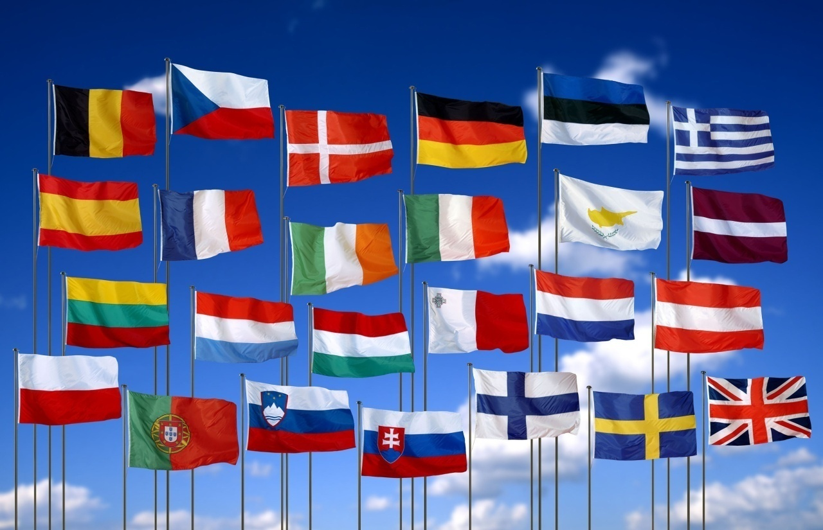
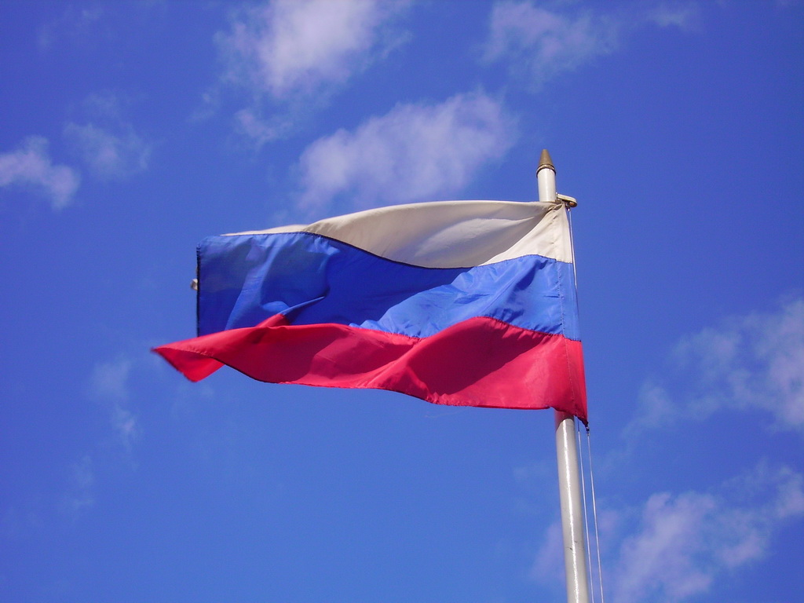
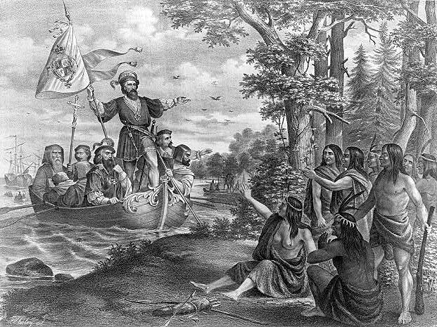
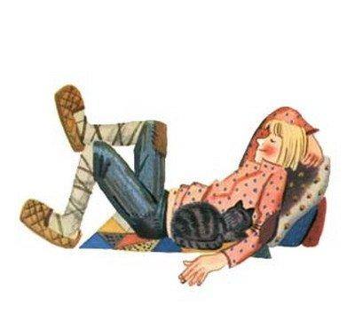
Интеллектуальные права и модернизация
– локомотив роста, или тормоз развития?
?

Slide 25
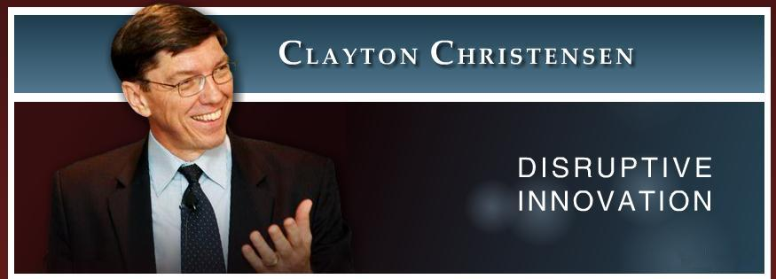
«Подрывные инновации дают новому кругу потребителей возможность доступа к товарам и услугам, которые ранее были доступны только богатым и образованным»
Hacking – это инновация
Подавляя подрывные инновации, мы лишаем будущего свою экономику

Slide 26
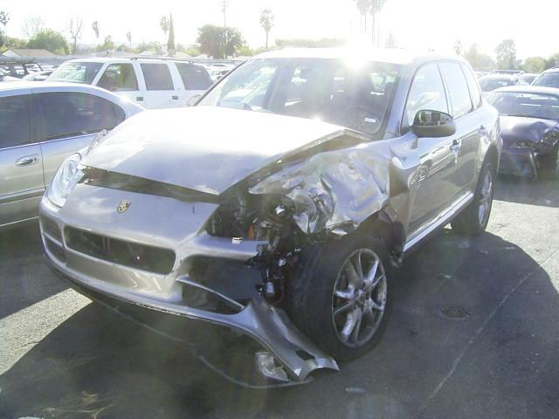
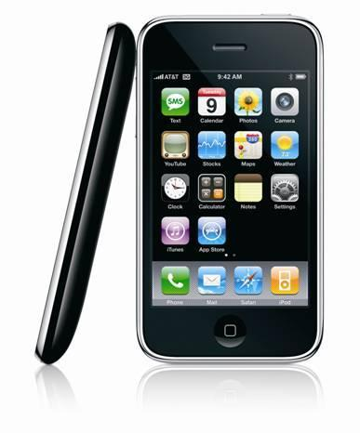

Интеллектуальные права и модернизация
– локомотив роста, или тормоз развития?
Параллельный импорт
- это естественная реакция свободного рынка на три вида
анти-инновационной дискриминации территорий:
    Ценовая дискриминация
    Качественная дискриминация
    Ассортиментная дискриминация

Slide 27

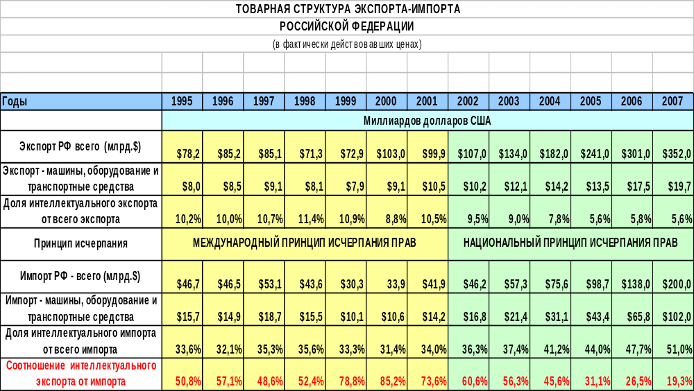
История правового регулирования
исчерпания прав на товарные знаки в РФ
http://www.gks.ru/free_doc/new_site/vnesh-t/ts-imp.xls http://www.gks.ru/free_doc/new_site/vnesh-t/ts-exp.xls
Notes:
123

Slide 28
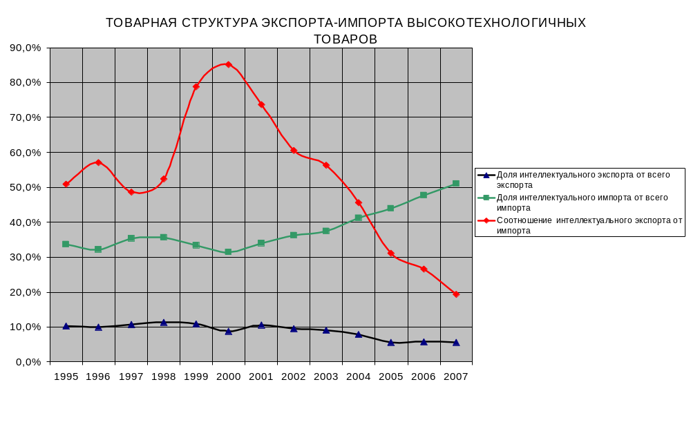
История правового регулирования
исчерпания прав на товарные знаки в РФ

Slide 29
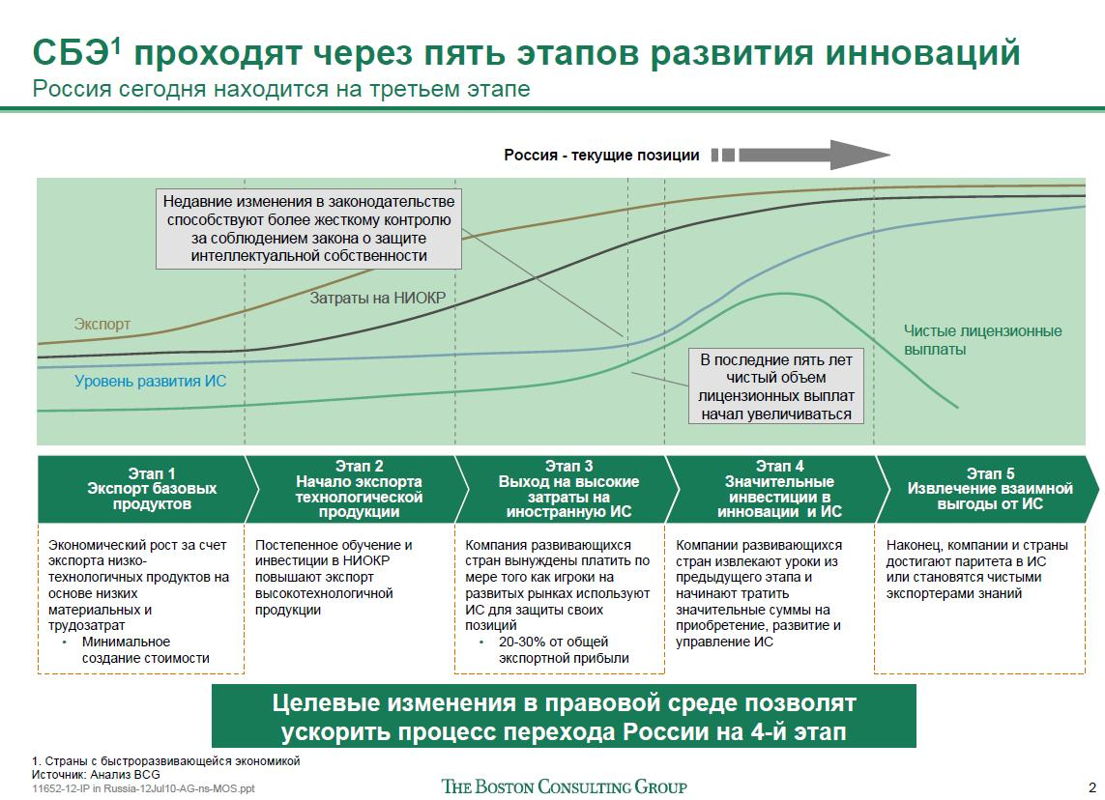
Интеллектуальные права и модернизация
– локомотив роста, или тормоз развития?

Slide 30
Интеллектуальные права и модернизация
– локомотив роста, или тормоз развития?
Недопустимо введение правовых режимов, влияющих на права и свободы неограниченного круга лиц, без учета текущей стадии жизненного цикла развития конкретного государства, как правовой территории.
В частности, недопустимо установление национального или регионального принципа исчерпания прав в импортозависимых странах, являющихся нетто-импортерами интеллектуальных прав, как противоречащего общественным интересам.
Какие это общественные интересы??

Slide 31
История правового регулирования
исчерпания прав на товарные знаки в РФ
В 1999 году Европейская Комиссия провела ряд заседаний для ответа на вопрос о возможном изменении принципа исчерпания прав с регионального на международный. Было проведено специальное экономическое исследование:
National Economic Research Associates, S.J. Berwin & Co. and IFF Research,
«The Economic Consequences of the Choice of a Regime of Exhaustion in the Area of Trademarks»
«Экономические последствия выбора режима
исчерпания прав на товарные знаки»
Final Report for DGXV of the European Commission (1999), at
http://europa.eu.int/comm/internal_market/en/indprop/tm/report.pdf
По его результатам принцип регионального исчерпания («Крепость Европа»), несмотря на широкую критику, был оставлен без изменений.
Для стран Таможенного Союза такое исследование не проводилось!

Slide 32
История правового регулирования
исчерпания прав на товарные знаки в РФ
Определение Конституционного Суда РФ от 22.04.2004 №171-О
«…запрещение такого способа использования товарного знака правообладателя, как ввоз маркированной таким знаком продукции на территорию Российской Федерации, направлено на соблюдение международных обязательств Российской Федерации в области охраны интеллектуальной собственности в соответствии со статьями 15 (часть 4), 44 (часть 1) и 71 (подпункт "о") Конституции Российской Федерации и не противоречит статьям 8 (часть 1) и 74 Конституции Российской Федерации.
В то же время согласно статье 1 Протокола №1 (в редакции Протокола №11) к Конвенции о защите прав человека и основных свобод право каждого физического и юридического лица на уважение принадлежащей ему собственности и ее защиту (и вытекающая из этого свобода пользования имуществом) не умаляет право государства обеспечивать выполнение таких законов, какие ему представляются необходимыми для осуществления контроля за использованием собственности в соответствии с общими интересами.»
- Является ли использование частного права на товарный знак для ограничения внутрибрендовой конкуренции «общим интересом»?
Какое конкретно международное обязательство Российской Федерации обязывает её запрещать ввоз, устанавливая национальный принцип исчерпания?

Slide 33
История правового регулирования
исчерпания прав на товарные знаки в РФ
Федеральный закон от 9 июля 1999 г. N 160-ФЗ
"Об иностранных инвестициях в Российской Федерации"
Статья 18. Антимонопольное законодательство Российской Федерации и соблюдение добросовестной конкуренции иностранным инвестором
Иностранный инвестор обязан соблюдать антимонопольное законодательство Российской Федерации и не допускать недобросовестной конкуренции и ограничительной деловой практики…в целях продвижения на рынок аналогичного товара иностранного происхождения, а также посредством злонамеренного соглашения о ценах или о распределении рынков сбыта товара либо об участии в торгах (аукционах, конкурсах).

Slide 34
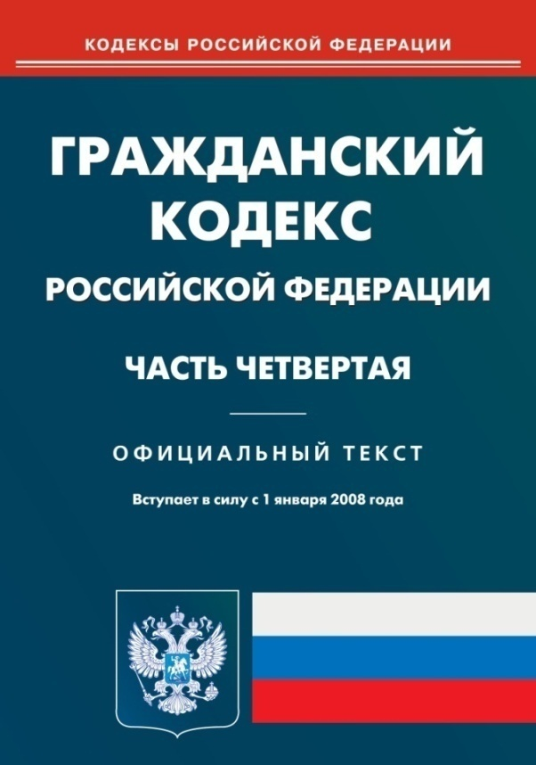
История правового регулирования
исчерпания прав на товарные знаки в РФ
Отличия объема исключительного права на результаты интеллектуальной деятельности от средств индивидуализации
Гражданский кодекс не предусматривает в объеме исключительного права самостоятельного правомочия на «ввоз» или «импорт» для секретов производства (ноу-хау) - Глава 75 ГК РФ, статья 1466,
а также для всех видов средств индивидуализации (Глава 76 ГК РФ):
- фирменного наименования (статья 1474 ГК РФ);
- товарного знака (статья 1484 ГК РФ),
- наименования места происхождения товара (статья 1519 ГК РФ),
- коммерческого обозначения (статья 1539 ГК РФ).
Таким образом, следует признать, что законодатель не считает ввоз товаров индивидуализацией.

Slide 35
История правового регулирования
исчерпания прав на товарные знаки в РФ
Определение Конституционного Суда РФ от 1 апреля 2008 г. N 450-О-О
«…Положения статьи 10.bis Парижской конвенции по охране промышленной собственности восприняты антимонопольным законодательством Российской Федерации и в части, касающейся запрета на недобросовестную конкуренцию (… статья 14 Федерального закона "О защите конкуренции").
При этом из части 1 статьи 2 Федерального закона "О защите конкуренции" вытекает взаимосвязь условий применения соответствующих норм данного Федерального закона и определенных статьей 10 ГК Российской Федерации правовых последствий "злоупотребления правом" и "использования гражданских прав в целях ограничения конкуренции", что позволяет суду в каждом конкретном случае с помощью понятийного аппарата антимонопольного законодательства (статья 4 Федерального закона "О защите конкуренции") обосновывать отказ в защите того или иного субъективного права в соответствии с пунктом 2 статьи 10 ГК Российской Федерации на основе исследования конкурентной тактики правообладателя…

Slide 36
История правового регулирования
исчерпания прав на товарные знаки в РФ
Определение Конституционного Суда РФ от 1 апреля 2008 г. N 450-О-О
«…Таким образом, сами по себе положения статьи 4 и пункта 2 статьи 10 Закона РСФСР "О конкуренции и ограничении монополистической деятельности на товарных рынках", статей 4 и 14 Федерального закона "О защите конкуренции" и статьи 10 ГК Российской Федерации, как направленные на пресечение недобросовестной конкуренции, позволяющие признавать действия, в том числе связанные с регистрацией и (или) использованием известных советских товарных знаков, актом недобросовестной конкуренции с последующим рассмотрением федеральным патентным ведомством вопроса о полной или частичной недействительности регистрации средства индивидуализации продукции (выполнения работ, оказания услуг), не противоречат правовой природе товарного знака, не являются препятствием для реализации добросовестным правообладателем зарегистрированного товарного знака своего исключительного права использовать его любым не противоречащим закону способом, распоряжаться товарным знаком и разрешать или запрещать его использование другими лицами и ограничивают права хозяйствующих субъектов, закрепленные в статьях 17 (часть 3), 19 (часть 1) и 34 Конституции Российской Федерации, в той мере, в какой согласно статье 55 (часть 3) Конституции Российской Федерации это необходимо в целях защиты прав и законных интересов других лиц.»

Slide 37
История правового регулирования
исчерпания прав на товарные знаки в РФ
Определение Конституционного Суда РФ от 3 июля 2008 г. N 676-О-П*
Минздравсоцразвития отвечало, что "препарат "ДДС" в государственном реестре не зарегистрирован, потому на территорию России ввозиться не может, а закупка его за рубежом может осуществляться только после его регистрации по заявке производителя лекарства".
Поэтому суд вынес решение, что данная ситуация "не может быть признана терпимой".
«…Государству необходимо гарантировать правомерный доступ к лекарствам граждан, страдающих редкими заболеваниями. Для этого нужно установить специальный нормативный и организационно-правовой механизм ввоза таких препаратов и правил их оборото-способности", – заявил начальник управления конституционных основ публичного права КС Евгений Тарибо.
«…установленное Федеральным законом "О лекарственных средствах" правовое регулирование оборота лекарственных средств на территории Российской Федерации, будучи рассчитанным на удовлетворение массовой потребности в лекарственных средствах, не содержит механизма приобретения и правомерного использования лицами, страдающими редкими заболеваниями, необходимых для их лечения препаратов, которые не производятся в Российской Федерации и не прошли государственную регистрацию….»
*Первое рассмотренное КС РФ дело об ассортиментной дискриминации территории РФ

Slide 38

Дело о Порше Кайенне
История правового регулирования
исчерпания прав на товарные знаки в РФ
«Дело о Порше Кайенне»
Porsche Cayenne
05/25/2007
VIN: WP1AB29P14LA76047
$12,800.00
CALIFORNIA

Slide 39
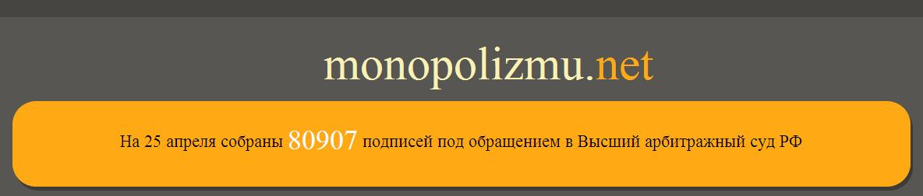
История правового регулирования
исчерпания прав на товарные знаки в РФ
Проект Постановления Пленума Верховного Суда РФ
и Пленума Высшего Арбитражного Суда РФ № 5/29 от 26.03.2009 г.
«О некоторых вопросах, возникших в связи с введением в действие Части четвертой Гражданского кодекса РФ»
Пункт 63. При рассмотрении дел о нарушении исключительного права на товарный знак судам надлежит учитывать, что ввоз на территорию Российской Федерации товара с нанесенным на него товарным знаком при отсутствии договора с правообладателем о передаче права использования товарного знака этим способом является самостоятельным нарушением.
Лицо, осуществившее ввоз товара на территорию Российской Федерации, является нарушителем и в том случае, если оно само не наносило соответствующий товарный знак на товар, а также и тогда, когда оно приобрело товар у самого правообладателя, но не заключило договор о предоставлении ему права на ввоз товара на территорию Российской Федерации"

Slide 40
История правового регулирования
исчерпания прав на товарные знаки в РФ
«Дело о Порше Кайенне»
3 февраля 2009 года
Постановление ВАС РФ №10458/08 от 03.02.09
о пересмотре в порядке надзора дела №А40-9281/08-145-128 о привлечении ООО «Генезис» к административной ответственности по статье 14.10 КоАП РФ.
Отдельно следует отметить позицию судей Чистякова А.И., Андреева Е.И., Юхней М.Ф. в Определении о передаче дела в Президиум ВАС РФ:
«…применение мер публичной ответственности за такое нарушение не может преследовать цели защиты исключительно интересов правообладателя и должно быть направлено, прежде всего, на пресечение противоправного поведения, посягающего на публичный порядок…»

Slide 41
Проекты правового регулирования
исчерпания прав на товарные знаки в РФ
Соглашение о единых принципах регулирования
в сфере охраны и защиты прав интеллектуальной собственности*
Подписано Правительством Республики Беларусь, Правительством Республики Казахстан и Правительством Российской Федерации 31 декабря 2010
Статья 13
С даты вступления в силу настоящего Соглашения Стороны вводят следующий принцип исчерпания исключительных прав на товарный знак – не является нарушением исключительного права на товарный знак использование этого товарного знака в отношении товаров, которые были правомерно введены в гражданский оборот на территории государств Сторон непосредственно правообладателем или другими лицами с его согласия.
Россия и Казахстан ратифицируют пакет соглашений ЕЭП к 1 июля заявил журналистам первый вице-премьер РФ Игорь Шувалов, комментируя итоги состоявшегося сегодня в Минске очередного заседания комиссии Таможенного союза.
14 марта. /ИТАР-ТАСС/.
Данное соглашение противоречит
международному договору между РФ и ЕС!

Slide 42
История правового регулирования
исчерпания прав на товарные знаки в РФ
Договор об учреждении Европейского сообщества
(Римский договор)
Статья 28
Количественные ограничения импорта и меры, которые имеют такие же последствия, должны быть запрещены в отношениях между государствами-участниками.
Статья 30
Положения статьи 28 … не должны препятствовать установлению запретов или ограничений на импорт, … которые оправданы в целях … защиты промышленной и коммерческой собственности.
Такие запреты или ограничения, тем не менее, не должны быть средством дискриминации или скрытого ограничения торговли между государствами-участниками.

Slide 43
История правового регулирования
исчерпания прав на товарные знаки в РФ
Договор об учреждении Европейского сообщества
(Римский договор)
Статья 85(1) о недопустимости недобросовестной конкуренции и использования доминирующего положения на рынке. Несоответствие договора положениям данной статьи может привести к наложению штрафов и признанию недействительности договора.
Положения статьи 85(1) Римского договора применяется и в тех случаях, когда ни одна из сторон не имеет национальной принадлежности к странам Сообщества. Запрещены как несовместимые с единым рынком договоры, которые могут неблагоприятно повлиять на торговлю в пределах Сообщества.
Любой лицензионный договор, заключенный между иностранными компаниями, должен соответствовать законодательству ЕС о конкуренции, т.е. не оказывать ограничительного влияния на конкуренцию в пределах Сообщества.
Согласно статье 85(2) любые ограничительные положения договора, противоречащие статье 85(1), признаются недействительными, если только сторонами не доказано, что данный договор не подпадает под действие статьи 85(3), содержащей перечень изъятий.

Slide 44
История правового регулирования
исчерпания прав на товарные знаки в РФ
Директива Совета ЕС 89/104/ЕЕС
по сближению законодательства государств-участников о товарных знаках от 21 декабря 1988 г.
Статья 7. Исчерпание прав на товарный знак
1. Товарный знак не предоставляет его владельцу права запрещать его использование в отношении товаров, которые под данным товарным знаком были помещены на рынок Сообщества* владельцем товарного знака или с его согласия.
2. Пункт 1 не подлежит применению в случаях, когда существует законное основание, в соответствии с которым владелец товарного знака может возражать против дальнейшей коммерциализации товаров, особенно в случаях, когда состояние товаров изменилось или ухудшилось после того, как они были размещены на рынке.
Статья 13 Регламента о товарном знаке Сообщества (Регламент Совета ЕС, 40/94/ЕЕС) содержит такие положения применительно к товарному знаку Сообщества.
*ограничение рынка Сообществом отсутствовало в первоначальном тексте Директивы
http://eur-lex.europa.eu/LexUriServ/LexUriServ.do?uri=CELEX:31989L0104:en:HTML

Slide 45
История правового регулирования
исчерпания прав на товарные знаки в РФ
Объяснительный меморандум
к Директиве Совета ЕС 89/104/ЕЕС
«…Правило, в соответствии с которым право на товарный знак считается исчерпанным в результате первого использования товарного знака, осуществленного владельцем товарного знака или им санкционированное, является прямым следствием из назначения товарного знака, а именно – определение происхождения товара. Место, в котором товар был выпущен на рынок, в таком случае значения не имеет.
Таким образом, принцип, положенный в основу статьи 11*, применяется независимо от того, был ли товар, обозначенный товарным знаком Сообщества, выпущен на рынок в границах или вне границ Сообщества.
Более того, применение принципа исчерпания прав на товарный знак способствует выполнению двух задач, которые возложены на Сообщество Договором: устранение препятствий для свободного движения товаров и услуг в отношениях между государствами-участниками, а также создание системы, которая может гарантировать сохранение конкуренции.»
*статья 11 впоследствии стала статьей 7 Директивы

Slide 46
История правового регулирования
исчерпания прав на товарные знаки в РФ
Объяснительный меморандум
к измененному предложению текста
Регламента Директивы Совета ЕС 89/104/ЕЕС
«…По вопросу международного исчерпания прав предоставленного в отношении товарного знака Сообщества, Комиссия предложила мнение, в соответствии с которым законодательство Сообщества не должно содержать указанный принцип, но должно включить принцип исчерпания прав в границах Сообщества.
В тоже время Сообщество должно быть в праве заключать на будущее с наиболее значимыми деловыми партнерами двусторонние или многосторонние соглашения, в соответствии с которыми между договаривающимися сторонами допускается использование принципа международного исчерпания прав.
Ограничение принципа исчерпания прав границами Сообщества не должно препятствовать национальным судам применять принцип международного исчерпания прав в особых случаях, когда даже в отсутствии формального соглашения взаимность гарантирована…»

Slide 47
История правового регулирования
исчерпания прав на товарные знаки в РФ
«Соглашение о партнерстве и сотрудничестве, учреждающее партнерство между Российской Федерацией, с одной стороны, и Европейскими сообществами и их государствами – членами, с другой стороны»
Заключено в Корфу, 24 июня 1994 года, ратифицировано 25.11.96 №135-ФЗ
Вступило в силу с 01.12.97г.
Статья 11
1. Товары с территории одной Стороны, импортируемые на территорию другой Стороны, не подлежат, прямо или косвенно, обложению внутренними налогами или иными внутренними сборами любого рода, в дополнение к тем, которые применяются, прямо или косвенно, к аналогичным отечественным товарам.
2. Более того, этим товарам предоставляется режим не менее благоприятный, чем режим, предоставляемый аналогичным товарам отечественного происхождения, в том, что касается всех законов, правил и требований, затрагивающих их продажу на внутреннем рынке, предложение к продаже, покупку, транспортировку, распределение или использование.

Slide 48
История правового регулирования
исчерпания прав на товарные знаки в РФ
«Соглашение о партнерстве и сотрудничестве, учреждающее партнерство между Российской Федерацией, с одной стороны, и Европейскими сообществами и их государствами – членами, с другой стороны»
Статья 19*
Соглашение не исключает запретов или ограничений импорта, экспорта и транзита товаров, оправданных с точки зрения общественной морали, обеспечения правопорядка или общественной безопасности; защиты здоровья и жизни людей, животных или растений; защиты природных ресурсов; защиты национальных художественных, исторических или археологических ценностей или охраны интеллектуальной собственности или применения правил, касающихся золота или серебра.
Такие запреты или ограничения не должны, однако, являться средством намеренной дискриминации или скрытого ограничения торговли между Сторонами.
*норма полностью воспроизводит основные положения 30-й статьи Римского договора (Договор об учреждении Европейского сообщества)

Slide 49
История правового регулирования
исчерпания прав на товарные знаки в РФ
«Соглашение о партнерстве и сотрудничестве, учреждающее партнерство между Российской Федерацией, с одной стороны, и Европейскими сообществами и их государствами – членами, с другой стороны»
Вступило в силу с 01.12.97г.
Статья 54
Охрана интеллектуальной собственности
1. С учетом положений настоящей статьи и Приложения 10, Стороны подтверждают важность обеспечения должного уровня эффективной охраны и обеспечения реализации прав интеллектуальной собственности.
Приложение 10
1. Россия продолжает совершенствование механизмов охраны прав интеллектуальной собственности с целью обеспечения к концу пятого года* после вступления настоящего Соглашения в силу уровня защиты, аналогичного уровню, существующему в Сообществе, включая эффективные средства обеспечения соблюдения таких прав.
* т.е. 1997 + 5 = к концу 2002 года…

Slide 50
История правового регулирования
исчерпания прав на товарные знаки в РФ
«Соглашение о партнерстве и сотрудничестве, учреждающее партнерство между Российской Федерацией, с одной стороны, и Европейскими сообществами и их государствами – членами, с другой стороны»
European Court reports 2005 Page I-02579
По делу С-265/03,
Igor Simutenkov (Игорь Симутенков)
против
Ministerio de Educación y Cultura (Министерство образования и культуры),
Real Federación Española de Fútbol (Федерация футбола Испании),
Суд Европейских сообществ, более известный в средствах массовой информации и научной литературе как «Европейский суд» (Cour de justice européenne/European Court of Justice), – институт судебной власти Европейского Союза (местонахождение – г. Люксембург).
Один из двух центров европейского наднационального правосудия наряду с функционирующим в рамках Совета Европы (г. Страсбург) Европейским судом по правам человека (Cour européenne des droits de l’homme/European Court of Human Rights).

Slide 51
История правового регулирования
исчерпания прав на товарные знаки в РФ
«Соглашение о партнерстве и сотрудничестве, учреждающее партнерство между Российской Федерацией, с одной стороны, и Европейскими сообществами и их государствами – членами, с другой стороны»
European Court reports 2005 Page I-02579
По делу С-265/03,
Igor Simutenkov (Игорь Симутенков)
против
Ministerio de Educación y Cultura (Министерство образования и культуры),
Real Federación Española de Fútbol (Федерация футбола Испании),
РЕШЕНИЕ СУДА ЕВРОПЕЙСКИХ СООБЩЕСТВ
1. Запрос о преюдициальном решении касается толкования параграфа 1 статьи 23 Соглашения о партнерстве и сотрудничестве, учреждающего партнерство между Российской Федерацией, с одной стороны, и Европейскими сообществами и их государствами-членами, с другой стороны, подписанного в Корфу 24 июня 1994 г. и одобренного от имени Сообществ Решением 97/800/ЕОУС, ЕС, Евратом Совета и Комиссии от 30 октября 1997 г. (JO L 327, p. 1), далее именуемого «Соглашение о партнерстве Сообщества-Россия».

Slide 52
История правового регулирования
исчерпания прав на товарные знаки в РФ
«Соглашение о партнерстве и сотрудничестве, учреждающее партнерство между Российской Федерацией, с одной стороны, и Европейскими сообществами и их государствами – членами, с другой стороны»
26. Констатации, согласно которой сформулированный в параграфе 1 статьи 23 Соглашения о партнерстве Сообщества-Россия принцип недискриминации имеет прямое действие, кроме того, не противоречат цель и характер данного Соглашения.
27. Согласно статье 1 упомянутого Соглашения оно ставит целью учредить партнерство между Сторонами, призванное способствовать, в частности, развитию тесных политических отношений между этими Сторонами, торговле и гармоничным экономическим отношениям между ними, политическим и экономическим свободам, а также достижению постепенной интеграции между Российской Федерацией и более широкой зоной сотрудничества в Европе.
28. То обстоятельство, что упомянутое Соглашение ограничивается, таким образом, учреждением партнерства между Сторонами, не предусматривая ассоциацию или будущее присоединение России к Сообществам, не в состоянии воспрепятствовать прямому действию некоторых его положений.

Slide 53
История правового регулирования
исчерпания прав на товарные знаки в РФ
«Соглашение о партнерстве и сотрудничестве, учреждающее партнерство между Российской Федерацией, с одной стороны, и Европейскими сообществами и их государствами – членами, с другой стороны»
36. Однако из контекста и конечной цели упомянутого Соглашения о партнерстве ни в коей мере не следует, что оно намеревалось придать запрету «дискриминации по признаку гражданства в том, что касается условий труда […] по сравнению с его собственными гражданами» иное значение чем то, которое вытекает из обычного смысла этих слов.
Следовательно, наподобие первого тире параграфа 1 статьи 38 Соглашения об ассоциации Сообщества-Словакия параграф 1 статьи 23 Соглашения о партнерстве Сообщества-Россия устанавливает в пользу российских граждан, принятых на работу на законных основаниях на территории какого-либо государства-члена, право на равный режим в условиях труда с такой же сферой действия, какая признана в сходных выражениях для граждан государств-членов Договором о ЕС

Slide 54
Соотношение юридической силы
интеллектуальных и иных прав и свобод
К сделкам параллельного импорта применимым правом в соответствии с коллизионными нормами статьи 1211 ГК РФ является право стран, на вторичном рынке которых приобретен товар.
В любой стране вне зависимости от применяемого принципа исчерпания прав исключительное право истца на товарный знак признается исчерпанным в полном объеме в момент введения товара в оборот. Таким образом, в адрес импортеров поступает товар с уже исчерпанным исключительным правом, который в дальнейшем во исполнение международной сделки купли-продажи ввозится на территорию Российской Федерации.
Отсутствие каких-либо потенциальных обременений или претензий третьих лиц в отношении таких товаров также подтверждается применимостью 42-й статьи Конвенции о договорах международной купли-продажи товаров (Вена, 11 апреля 1980г.), которая в соответствии с письмом Высшего Арбитражного Суда РФ от 16 августа 1995 г. №ОМ-230 включена в перечень действующих международных договоров, в исполнении которых принимают участие арбитражные суды Российской Федерации.

Slide 55
Соотношение юридической силы
интеллектуальных и иных прав и свобод
В соответствии с общеизвестным юридическим пониманием гражданского оборота, как совокупности сделок (т.е. действий, изменяющих или устанавливающих права субъектов в отношении объектов прав и обязанности субъектов в отношении друг друга), и статьями 128, 129, 1250, 1252 и 1515 ГК РФ контрафактные товары являются изъятыми из гражданского оборота, и, в соответствии со статьей 168 ГК РФ, все сделки с такими товарами являются ничтожными.
В частности это означает, что на контрафактные товары право собственности возникнуть не может по причине изначального порока сделки вследствие их незаконной индивидуализации.
В противоположность этому, при совершении сделок с оригинальными товарами, индивидуализированными самим правообладателем или с его согласия (т.е. в результате законного осуществления исключительного права на товарный знак), изначального порока сделки нет, и на такие товары возникает право собственности, охраняемое законом, в том числе тогда, когда такие товары приобретает за рубежом субъект российского права.

Slide 56
Соотношение юридической силы
интеллектуальных и иных прав и свобод
В соответствии с п.2 статьи 1515 ГК РФ
«В тех случаях, когда введение таких товаров в оборот необходимо в общественных интересах, правообладатель вправе требовать удаления за счет нарушителя с контрафактных товаров, этикеток, упаковок товаров незаконно используемого товарного знака или сходного с ним до степени смешения обозначения».
Это корреспондирует с нормой п.2 статьи 1065 ГК РФ:
«Суд может отказать в иске о приостановлении либо прекращении соответствующей деятельности лишь в случае, если ее приостановление либо прекращение противоречит общественным интересам»
Наличие установленной законом презумпции приоритета общественного (публичного) интереса над правом на товарный знак в вопросе законности введения в гражданский оборот на территории РФ даже в отношении контрафактных товаров, не позволяет отказать по аналогии права в наличии этой презумпции в отношении оригинальных товаров, индивидуализированных самим правообладателем или с его согласия.

Slide 57
Соотношение юридической силы
интеллектуальных и иных прав и свобод
Таким образом, суды, рассматривая дела о параллельном импорте, должны принять решение, какие общественные интересы имеют приоритет перед исключительным правом на товарный знак, при рассмотрении исковых требований о признании введения в гражданский оборот, ввоза на территорию РФ и т.п. незаконным и требований применения мер пресечения и ответственности.
В соответствии с п.1 статьи 44 Конституции РФ интеллектуальная собственность охраняется законом. Таким законом является Гражданский Кодекс РФ. Следовательно, преодолеть охрану, установленную Гражданским Кодексом РФ, могут только правовые акты, определяющие общественные интересы с большей юридической силой.

Slide 58
Соотношение юридической силы
интеллектуальных и иных прав и свобод
В соответствии с Основами Конституционного строя РФ, п.1 статьи 15 Конституция Российской Федерации имеет высшую юридическую силу, прямое действие и применяется на всей территории Российской Федерации. Законы и иные правовые акты, принимаемые в Российской Федерации, не должны противоречить Конституции Российской Федерации.
Согласно п.4 статьи 15 Конституции РФ общепризнанные принципы и нормы международного права и международные договоры Российской Федерации являются составной частью ее правовой системы. Если международным договором Российской Федерации установлены иные правила, чем предусмотренные законом, то применяются правила международного договора.
Таким образом, к общественным интересам, презумпция приоритета которых над установленной законом охраной товарного знака определена пунктом 2 статьи 1515 ГК РФ, могут относиться только те общественные интересы, которые закреплены в актах высшей юридической силы - Конституции РФ и международных договорах Российской Федерации.
При этом следует иметь в виду, что ни один международный договор РФ о товарных знаках не предписывает установления конкретного принципа исчерпания прав.

Slide 59
Соотношение юридической силы
интеллектуальных и иных прав и свобод
К таким общественным интересам, в частности, относятся:
- свободное перемещение товаров, поддержка конкуренции, свобода экономической деятельности в Российской Федерации (статья 8 Основ Конституционного строя Конституции РФ). Следует обратить внимание, что статья 8 говорит "в Российской Федерации", а не "на территории Российской Федерации", устанавливая, что данный принцип касается деятельности и имущества субъектов российской юрисдикции во всем мире, а не только в случае его нахождения на территории РФ.
- недопущение экономической деятельности, направленной на монополизацию и недобросовестную конкуренцию (п.2 статьи 34 Конституции РФ).
- возможность ограничения свободы перемещения товаров только федеральным законом и только в целях, установленных по закрытому перечню оснований - для обеспечения безопасности, защиты жизни и здоровья людей, охраны природы и культурных ценностей (п.2 статьи 74 Конституции РФ). Следует обратить внимание, что в отличии от иных прав и свобод, ограничение которых допускается в соответствии со статьей 55 Конституции РФ для защиты прав и законных интересов иных лиц, свобода перемещение товаров по таким основаниям ограничена быть не может.

Slide 60
Соотношение юридической силы
интеллектуальных и иных прав и свобод
Статья 1 Протокола N 1 (в редакции Протокола N 11) к «Конвенции о защите прав человека и основных свобод» от 04.11.50 года, ратифицированную Федеральным законом от 30 марта 1998 года №54-ФЗ, вступившую в силу с 5 мая 1998 года.
«Каждое физическое или юридическое лицо имеет право беспрепятственно пользоваться своим имуществом. Никто не может быть лишен своего имущества, иначе как в интересах общества и на условиях, предусмотренных законом и общими принципами международного права».
При этом следует учитывать, что согласно нормам Конвенции не умаляется право государства обеспечивать выполнение таких законов, какие ему представляются необходимыми, для осуществления контроля за использованием собственности в соответствии с общими интересами.
Следует учесть, что интересы правообладателя на товарный знак не являются общими в связи с тем, что исключительное право на товарный знак является частным гражданским, а не публичным, правом.

Slide 61
Соотношение юридической силы
интеллектуальных и иных прав и свобод
Соотношение интеллектуальных прав с иными правами, свободами, ограничениями и запретами, установленными законодательством РФ
Вывод:
Использование исключительного права «любым способом» не должно противоречить всему действующему законодательству. Т.е. под «законом» следует понимать не только Гражданский Кодекс Российской Федерации, но и другие законы, в частности, Федеральный закон 135-ФЗ «О защите конкуренции» (далее 135-ФЗ).
В частности, в 135-ФЗ статьей 11 «Запрет на ограничивающие конкуренцию соглашения или согласованные действия хозяйствующих субъектов» устанавливается запрет на соглашения или согласованные действия, которые приводят или могут привести к:
- разделу товарного рынка по территориальному принципу, объему продажи или покупки товаров, ассортименту реализуемых товаров либо составу продавцов или покупателей (заказчиков) (п.3 ст.11 135-ФЗ)
- навязыванию контрагенту условий договора, невыгодных для него или не относящихся к предмету договора (п.5 ст.11 135-ФЗ)
- созданию препятствий доступу на товарный рынок или выходу из товарного рынка другим хозяйствующим субъектам (п.8 ст.11 135-ФЗ)

Slide 62
Соотношение юридической силы
интеллектуальных и иных прав и свобод
Соотношение интеллектуальных прав с иными правами, свободами, ограничениями и запретами, установленными законодательством РФ
Вывод:
Ограничение распространения закона «О защите конкуренции» на действия по осуществлению исключительных прав на результаты интеллектуальной деятельности и приравненные к ним средства индивидуализации юридического лица, средства индивидуализации продукции, работ или услуг касается только статьи 10 «Запрет на злоупотребление хозяйствующим субъектом доминирующим положением».
Претензии за несоблюдение требований к качеству ввозимых товаров не имеют правового значения, т.к. речь идет о ввозе оригинальных товаров, уже произведенным самим правообладателем или с его согласия, а не самостоятельном производстве таких товаров ответчиком. Таким образом, ни официальный, ни любой другой импортер не в состоянии влиять на качество ввозимых товаров.
В соответствии с п. 2 статьи 1489 ГК РФ лицензиат обязан обеспечить соответствие качества производимых или реализуемых им товаров, на которых он помещает лицензионный товарный знак, требованиям к качеству, устанавливаемым лицензиаром. Лицензиар вправе осуществлять контроль за соблюдением этого условия. По требованиям, предъявляемым к лицензиату как изготовителю товаров, лицензиат и лицензиар несут солидарную ответственность.

Slide 63
Соотношение юридической силы
интеллектуальных и иных прав и свобод
Соотношение интеллектуальных прав с иными правами, свободами, ограничениями и запретами, установленными законодательством РФ
Вывод:
Исходя из смысла действующего конституционного, гражданского и антимонопольного законодательства:
никто не имеет права на неприкосновенность своего положения на рынке. Само по себе нынешнее или потенциальное положение хозяйствующего субъекта на рынке, его право на тот или иной рынок, не могут быть предметом защиты.
круг потребителей или территория деятельности того или иного хозяйствующего субъекта не относится к категории прав, охраняемых законом.
использование спроса, вызванного деятельностью хозяйствующего субъекта, другими субъектами, в том числе в виде совершения ими конкурентных действий (включая причинение посреднику Истца убытков в виде упущенной выгоды) не является противоправным и поддерживается государством на благо всего общества в целях регулирования спроса и предложения на рынке и установления справедливой цены в целях защиты прав потребителя.

Slide 64
Седьмые Чтения памяти Г.В.Лебедева
Москва, гостиница "Алроса", 21 мая 2011г.
"Интеллектуальные монополии - qui prodest?"
Анатолий Вячеславович Семенов
Координатор экспертной рабочей группы по интеллектуальным правам
подкомитета по технологическому развитию Комитета ГД ФС РФ по
информационной политике, информационным технологиям и связи.
semenov-duma@mail.ru

